Slide 1


Проект
Памятник Севастополя
Сколько в человеке памяти,
столько в нём и человека.
В. Распутин
Выполнили 8б класс
Команда:
«Патриотический огонь»
МБОУ «СШ № 5

Slide 2
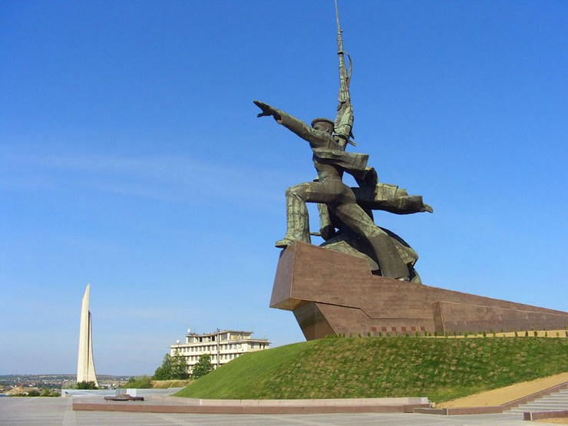
Памятник Солдату и Матросу
Памятник Солдату и Матросу установлен на мысе Хрустальный. В высоту он достигает 40-ка метров. Этот памятник считался одним из самых больших памятников Советского Союза.

Slide 3
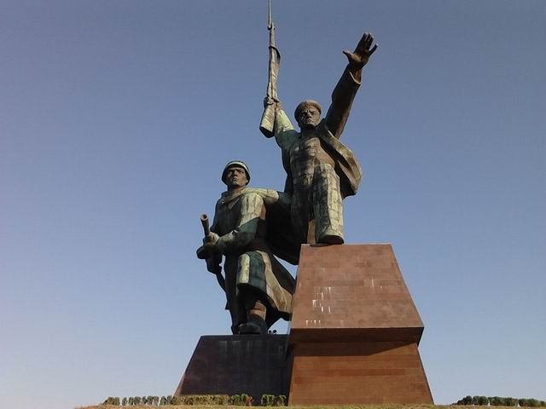
История его создания противоречива,
и насчитывает
35 лет. О его возведении было принято постановление правительством СССР в 1972 году, но строительство было начато только в 1981г.

Slide 4
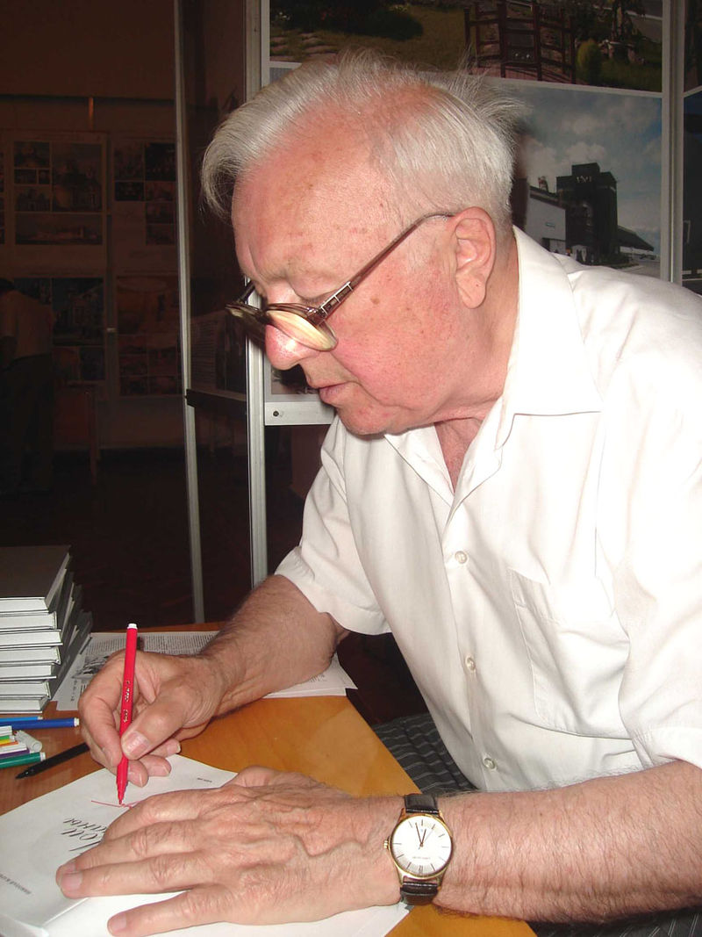
Руководитель проекта – Николай Леонидович Жариков.
Авторы монумента – С.Войцеховский и В.Климик.
Также принимали участие: архитектор К.Сидоров.
Скульпторы Г.Петрошевич, О.Супрун, Е.Белостоцкий.
Инженер А.Уманский.
Жариков Николай Леонидович

Slide 5
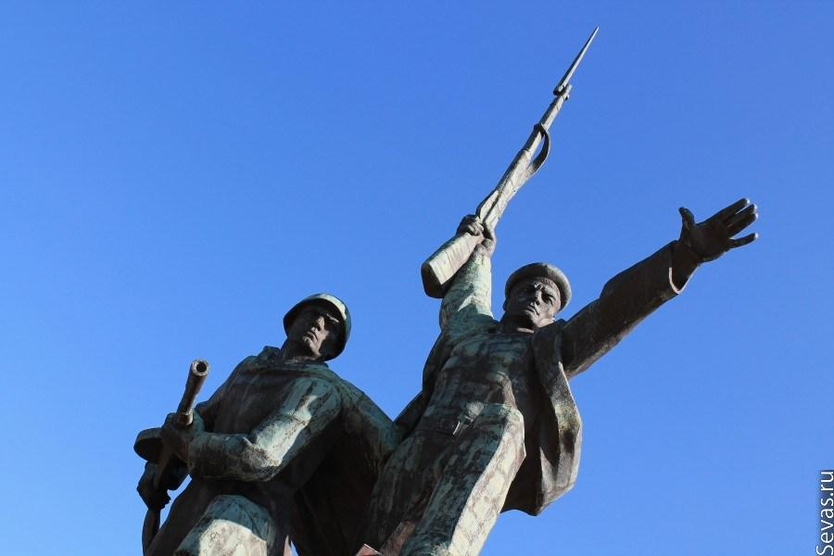
В 1988 году строительство монумента было приостановлено.
Памятник оставался недостроенным. Вокруг памятника не утихали споры – его считали неудачным, слишком гротескным и исторически недостоверным,
так как оружия воинов направлены не в ту сторону, где был враг. Поэтому почти на завершающей стадии строительство памятника было остановлено, кроме того – закончились деньги, выделенные на его возведение.

Slide 6
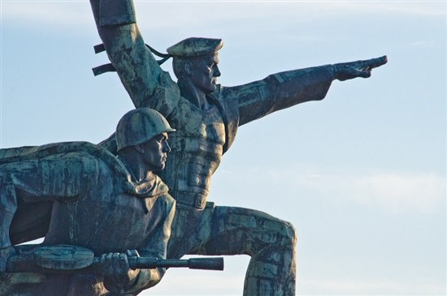
В 1990 году городские власти даже хотели демонтировать скульптурную композицию как признанную неудачной.
Однако союз ветеранов отстоял памятник, посвящённый защитникам Севастополя.

Slide 7
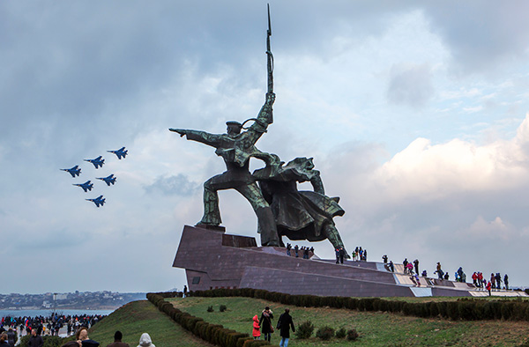
В 2005 году начались масштабные работы по его реставрации, а в 2007 году состоялось открытие памятника.
Перед памятником сделана большая площадка, с которой открывается великолепный вид на Севастопольскую бухту и морские ворота в город, позади памятника устроены аллеи с молодыми деревьями и скамейками.

